Slide 1


Slide 2

V
NÖROFİZYOLOJİ
Nörolojik muayene ve tanı yöntemleri
13. Hafta
Dr. Öğr. Üyesi TURGAY DAĞTEKİN
tdagtekin@gelisim.edu.tr

Slide 3

Sağlık Bilimleri Fakültesi – B Blok – 1. Kat

Slide 4

HAFTALIK ÖĞRENİM KAZANIMLARI

Slide 5
Nörofizyolojik tanı yöntemleri
*
Elektromiyografi (EMG) Elektronörografi
Elektroensefalografi (EEG)
Uyarılmış potansiyel incelemeleri (Evoked Potentials)
Polisomnografi

Slide 6
Elektromiyografi (EMG)
*
Sinir ve kas hücrelerinin oluşturdukları aksiyon potansiyellerİ uygun ekipman kullanılarak kaydedilebilir.
Biyoelektrik potansiyellerin normal değerlerinden farklı olması klinik elektrofizyoloji bilimi tarafından
hastalıkların tanısı ve tedaviye yanıtın izlenmesinde kullanılmaktadır.

Slide 7
Elektromiyografi (EMG)
*
Elektromiyografi ile;
Sinir iletisi incelenebilir Duyusal sinir Motor sinir
İğne Elektromiyografisi ile
çizgili kasların istirahat ve kasılma sırasında oluşturdukları biyoelektrik potansiyeller kaydedilebilir.
Nöromuskuler kavşakta iletim kusurları gösterilebilir.

Slide 8
Elektronörografi
*
Sinir liflerinde oluşan aksiyon potansiyellerinin oluşturduğu sinyallerin kaydedilmesi. Genellikle EMG ile birlikte ENMG şeklinde kullanılır.
Örnek: Fasial sinirin değerlendirilmesi.

Slide 9
Elektroensefalografi (EEG)
Kafatası üzerine yerleştirilen elektrotlarla beyin işlevleri sırasında kendiliğinden oluşan elektriksel potansiyel değişiklikleri ve reseptör işlevleri sırasında uyarılma ile oluşan potansiyel değişiklikleri yazdırılabilir.
Buna EEG ismi verilir.

Slide 10
Uyarılmış potansiyel incelemeleri
Uyaran sonucunda MSS’de ortaya çıkan elektriksel aktivitelerin kaydedilmesi. MSS’de duyusal iletim hakkında bilgi verir. duyu yollarındaki iletim hakkında bilgi verir. Visual evoked potentials (VEP)
Brainstem auditory evoked potentials (BAEP) Somatosensory evoked potentials (SEP)

Slide 11
Polisomnografi
Uyku bozukluklarının tanısında kullanılır.
Gece uykusu boyunca
solunum, beyin dalgaları, kalp ritmi, vücut hareketleri ve kandaki oksijen düzeyi çeşitli elektrotlar ile kaydedilir.

Slide 12
Nörolojik muayene
Hastanın yaşına ve hastalığına göre farklı uygulamalar mevcuttur. Bulguların mutlaka kaydedilmesi gerekir.
Varsa patolojik bulgular anatomik lokalizasyonları ile birlikte kaydedilmelidir.

Slide 13
Nörolojik Muayene
Bilinç Düzeyi Koordinasyon Kranial Sinirler Motor Muayene Duyu Muayenesi
Derin Tendon Refleksleri

Slide 14
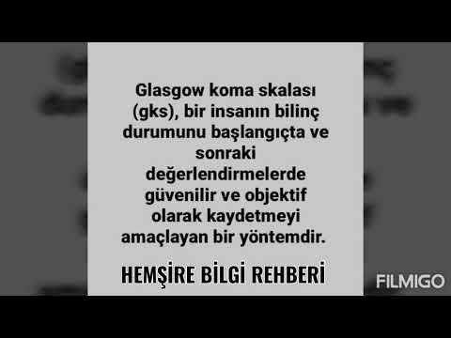

Slide 15
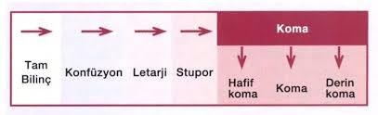

Slide 16
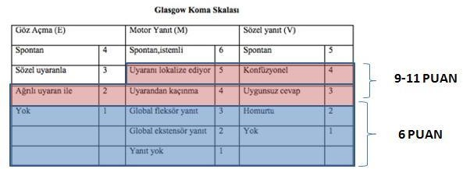

Slide 17
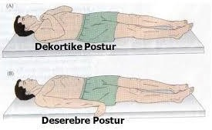

Slide 18
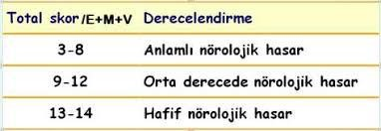

Slide 19
Bilinç düzeyi
Uyanıklık düzeyi belirlenir.
Kişi/yer/zaman orientasyonu belirlenir.
Glaskow Koma Skalası: standardizasyon sağlamak için önemlidir. Bellek muayenesi.
Dikkat muayenesi.
Konuşma muayenesi.

Slide 20
Kranial sinirler
N. Olfactorius: koku N . Opticus: görme
N. Oculomotorius: Göz hareketleri
N. Trochlearis: Gözün üst çapraz kasları-dışa ve
aşağı hareket ettiren
N. Trigeminalis: Yüz, dil, diş, çiğneme kasları
N. Abducens: Gözün lateral rektus kasları-gözü dışa
baktıran
N. Facialis: Yüz kasları
N. Vestibulocochlearis: işitme ve denge
N. Glossopharyngeus: Farenksin kas ve mükoz membranları, ağzın açılıp kapanması, dilin arka 1/3 ü
N. Vagus: Farenks, larenks, kalp, akciğerler, mide, barsak, böbrek, dalak …
N. Accesorius: Baş ve omuzların dönmesi
N. Hypoglossus: Dil kaslarının motor kontrolü

Slide 21
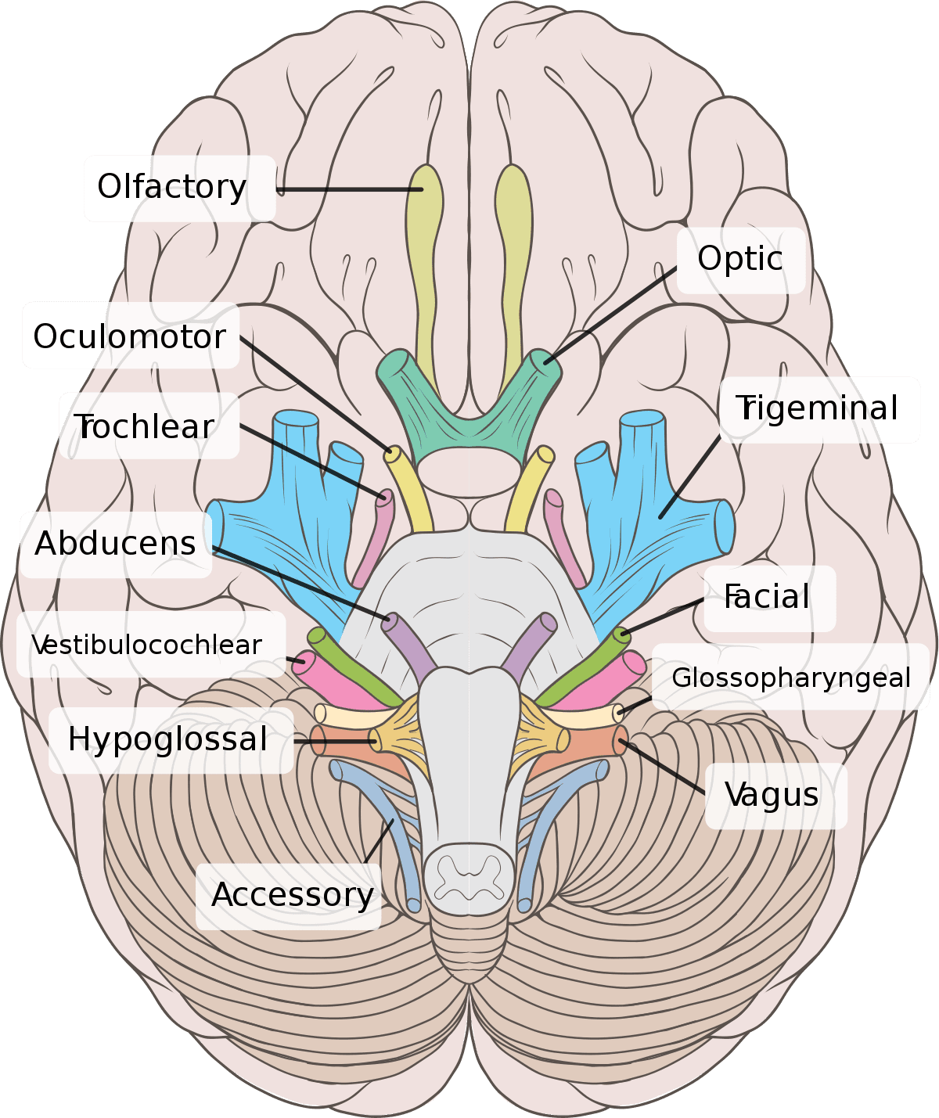

Slide 22
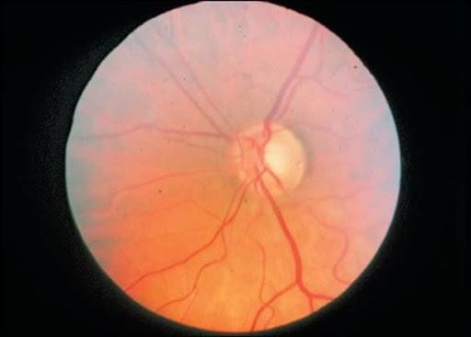

Slide 23
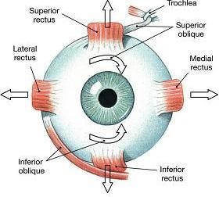

Slide 24
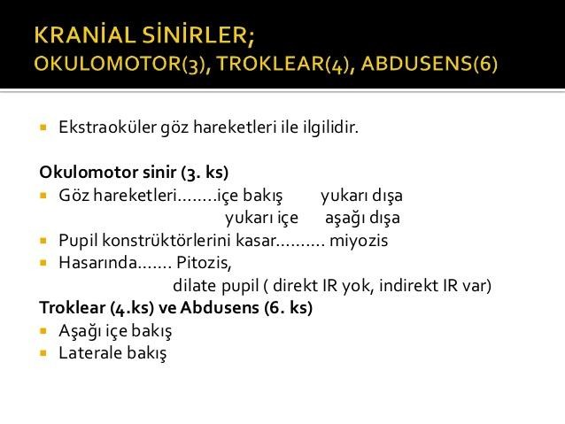

Slide 25
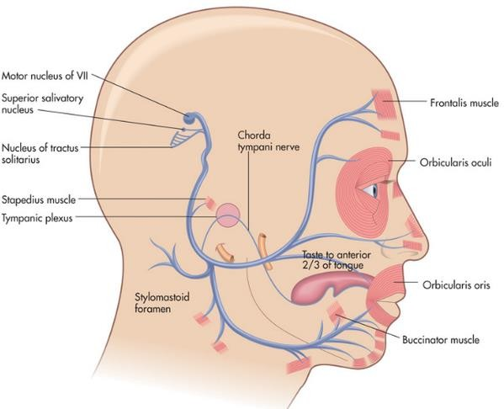

Slide 26
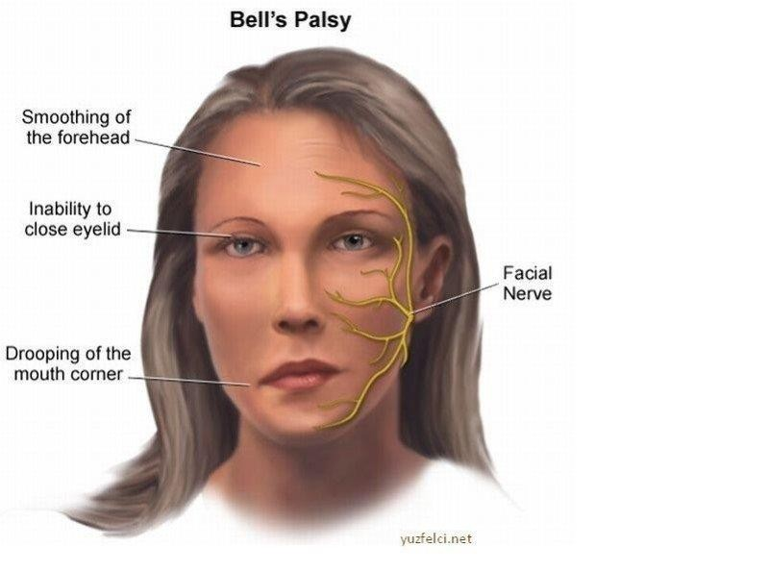

Slide 27
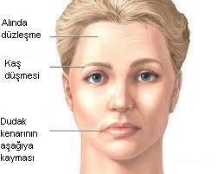

Slide 28
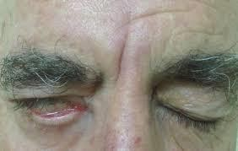

Slide 29
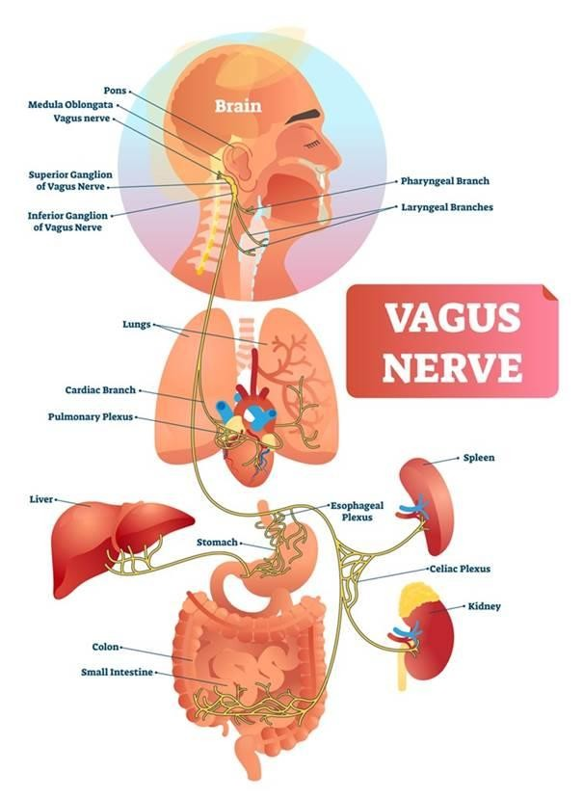

Slide 30
Motor sistem muayenesi
Kas gücü muayenesi
0/5’den 5/5’e kadar derecelendirilir.
Büyük kas grupları halinde değerlendirilir.
Kas hastalığı gibi durumlarda tek tek kas muayenesi de yapılabilir. Kas tonusu muayene edilir.
Kas atrofisi kontrol edilir.
İstemsiz kas hareketlerinin olup olmadığı araştırılır.

Slide 31
Duyu muayenesi
Yüzeyel duyu: Dokunma Ağrı
Isı Derin duyu:
Pozisyon Vibrasyon
Kortikal duyu: Stereognozi İki nokta
diskriminasyonu Taktil lokalizasyon

Slide 32
Koordinasyon muayenesi
Örnekler;
Parmak-burun testi Diz-topuk testi
Ardışık hareketler: Hasta bir elini, avucu yukarı gelecek şekilde açar.
Diğer elinin sırtını ve palmar yüzünü ön kolun ard arda hızlı pronasyon-supinasyon hareketleriyle açık avucuna değdirir.

Slide 33
Koordinasyon muayenesi
Denge muayenesi:
Romberg testi
Düz çizgide yürüme

Slide 34
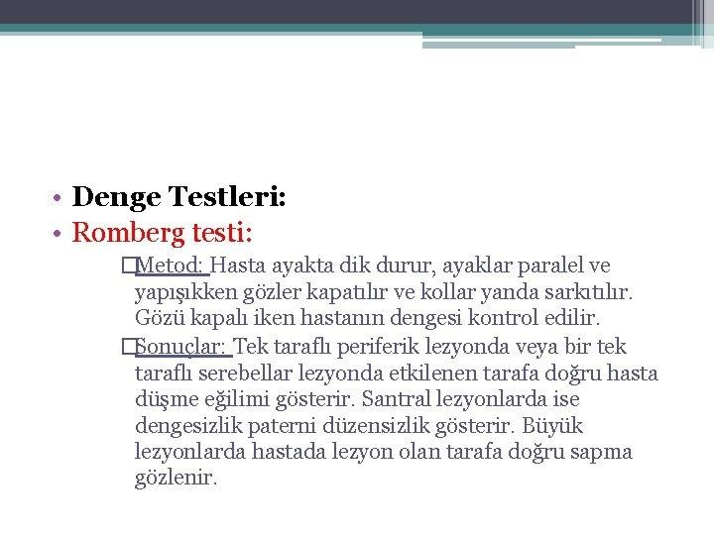

Slide 35
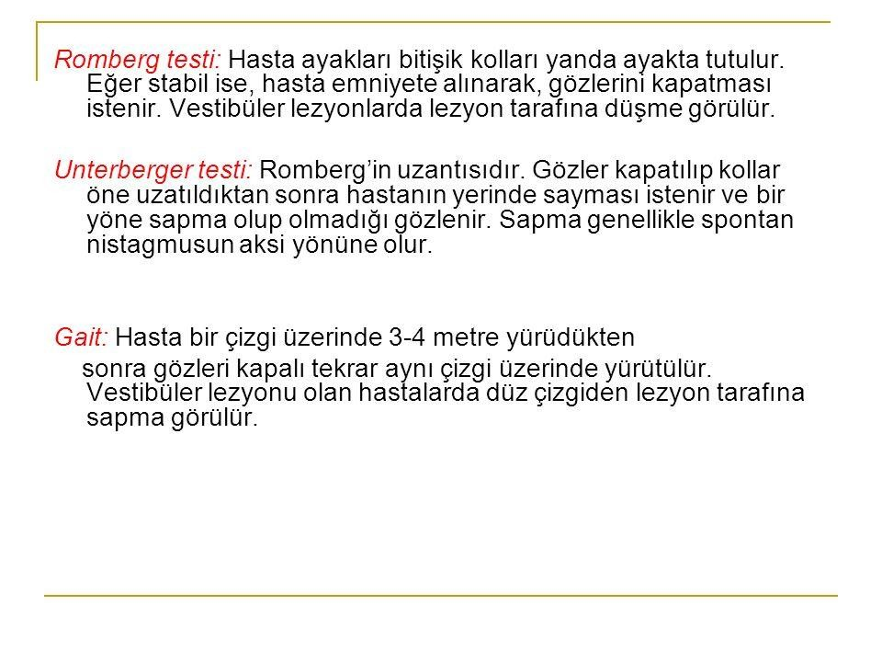

Slide 36
Derin tendon refleksleri
0 → Kayıp veya alınamıyor
± → Azalmış
+ → Normal
++ → Canlı
+++ → Artmış
++++→Birden fazla yanıt
Biceps Triceps Stiloradial Patella Aşil

Slide 37
Yüzeyel refleksler
Karın cildi refleksi
Plantar refleks
Patolojik refleks örneği: Babinski refleksi

Slide 38
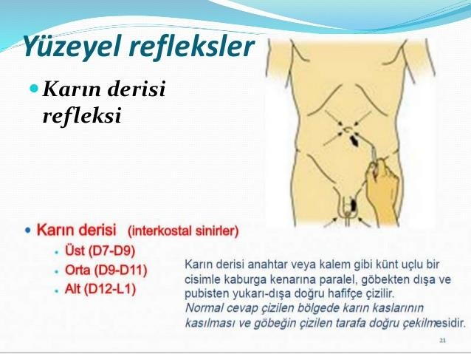

Slide 39
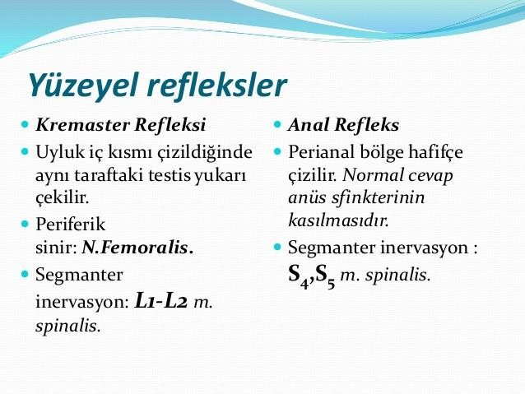

Slide 40
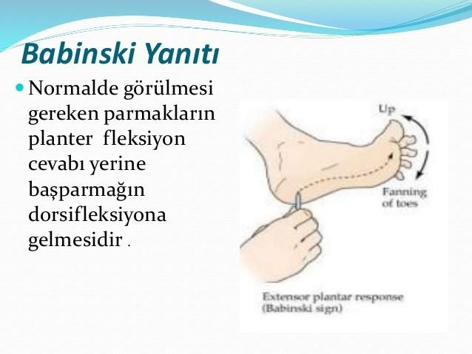

Slide 41
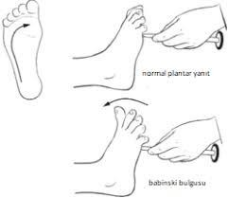

Slide 42
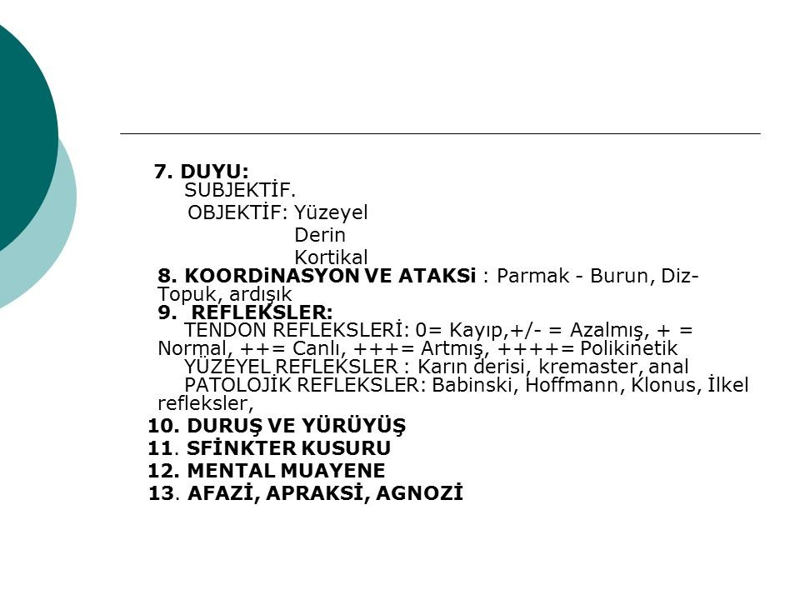

Slide 43
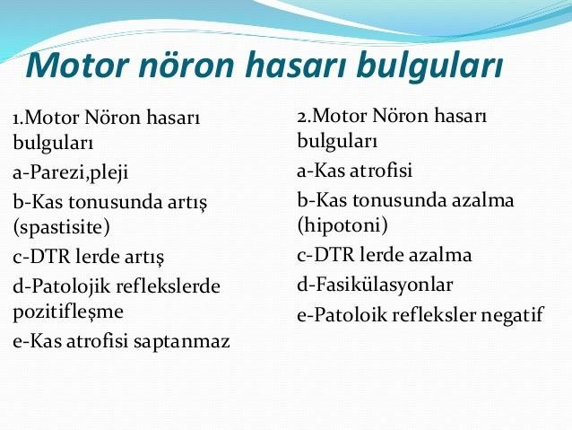

Slide 44
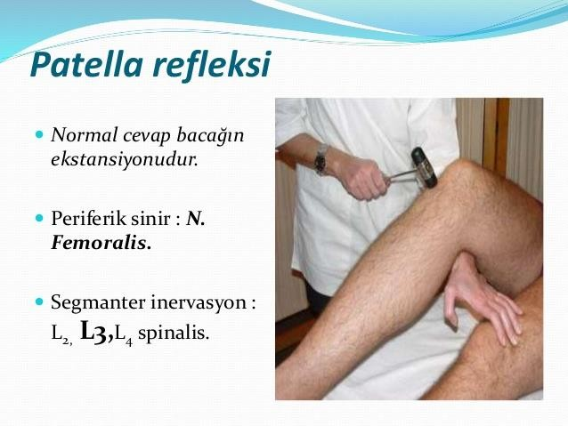

Slide 45
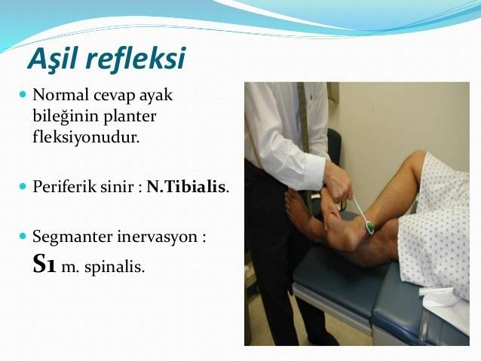

Slide 46
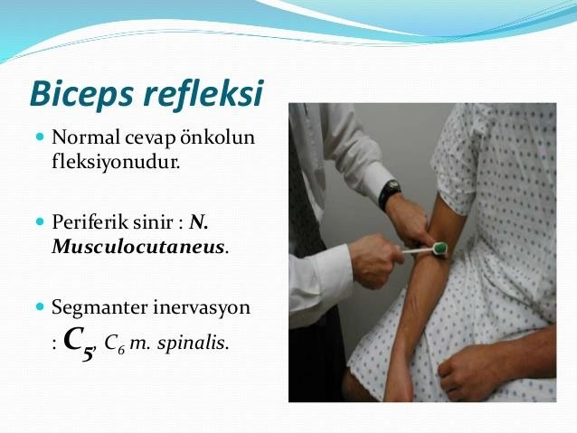

Slide 47
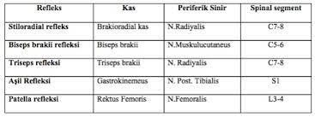

Slide 48
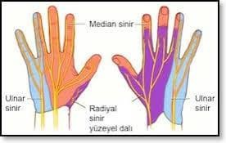

Slide 49
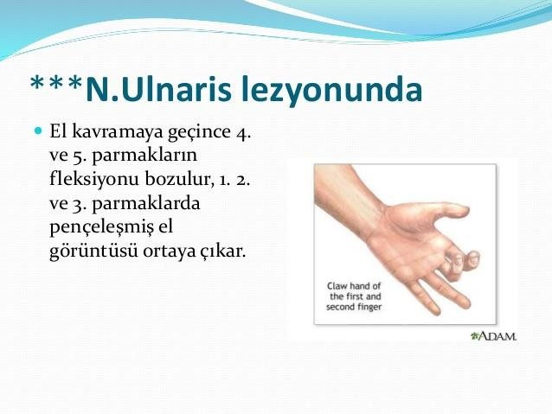

Slide 50
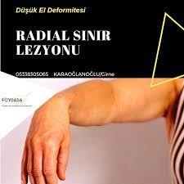

Slide 51
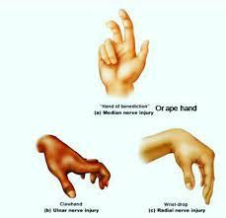

Slide 52
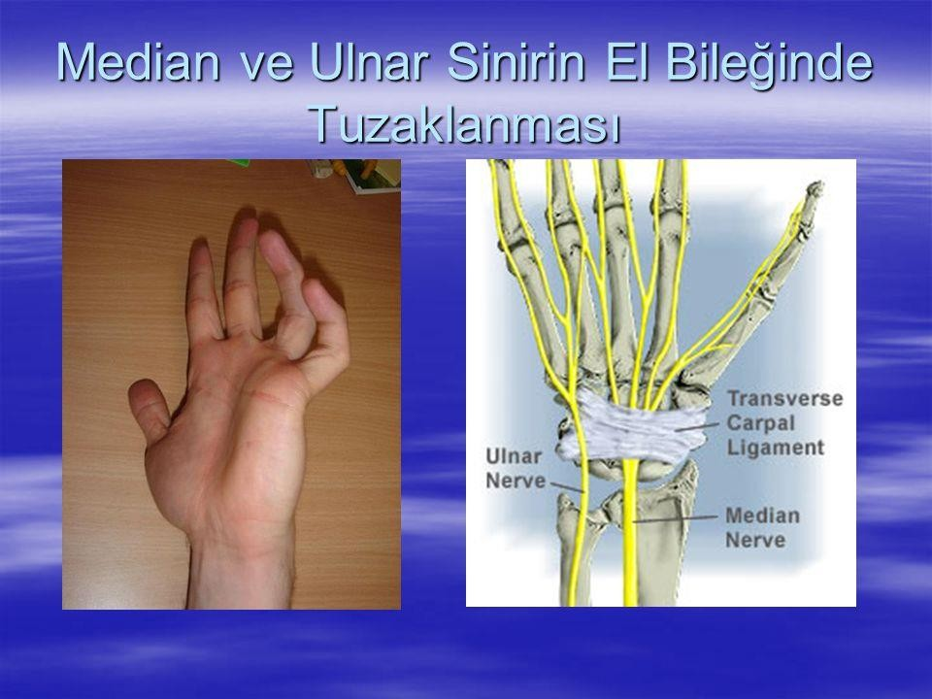

Slide 53
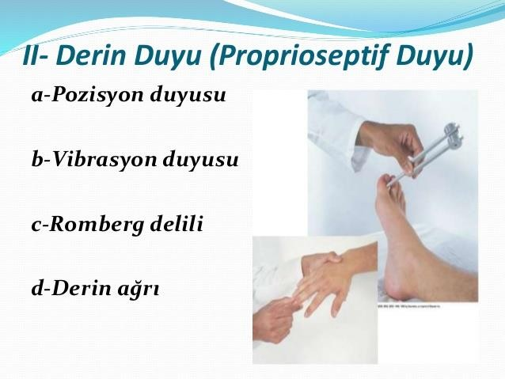

Slide 54
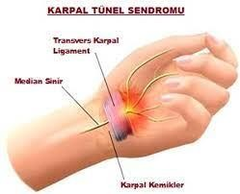

Slide 55
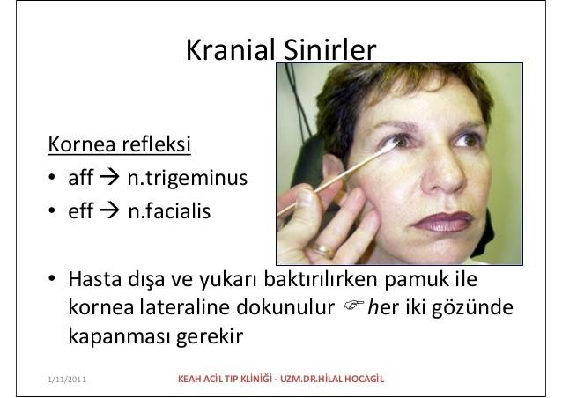

Slide 56
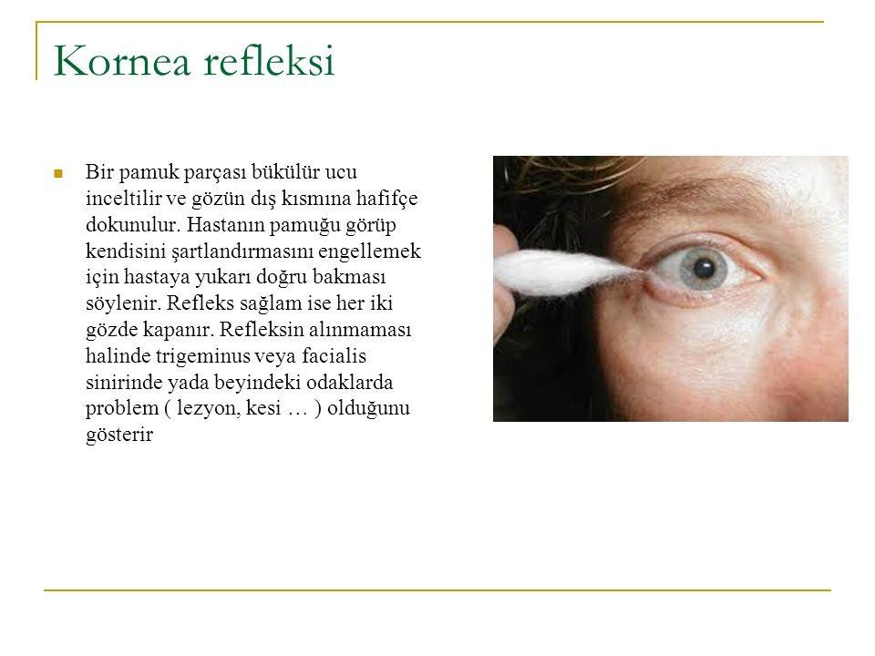

Slide 57
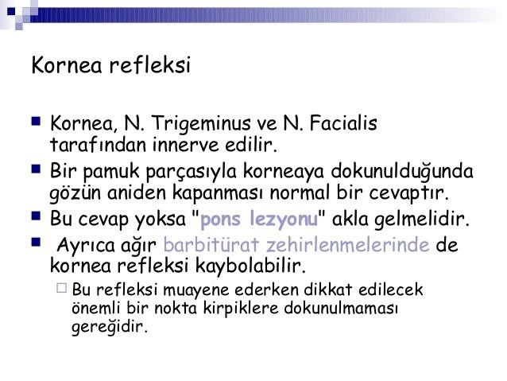

Slide 58
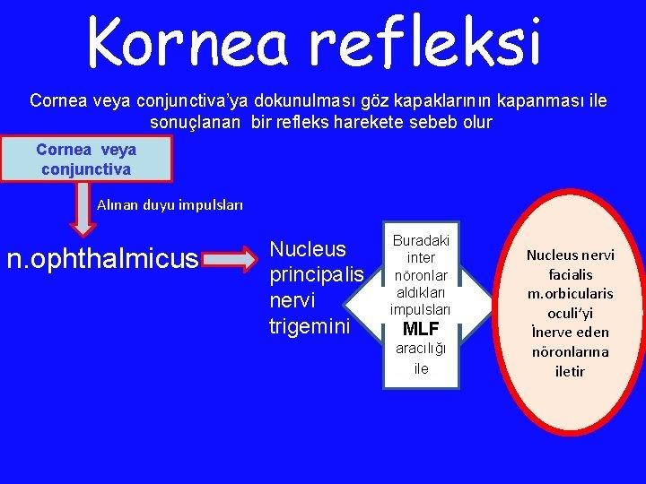

Slide 59
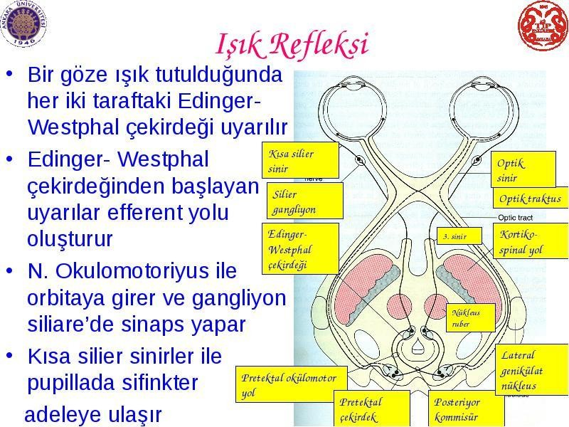

Slide 60
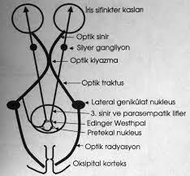

Slide 61
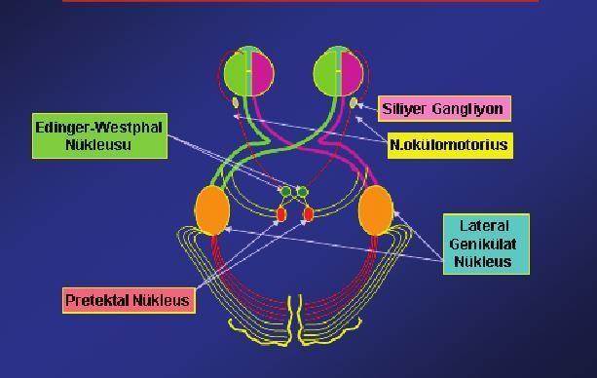

Slide 62
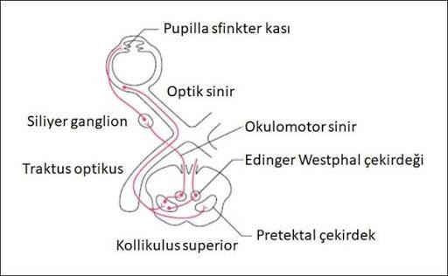

Slide 63
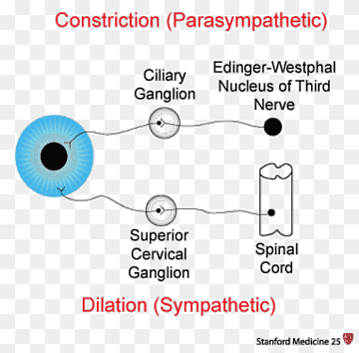

Slide 64
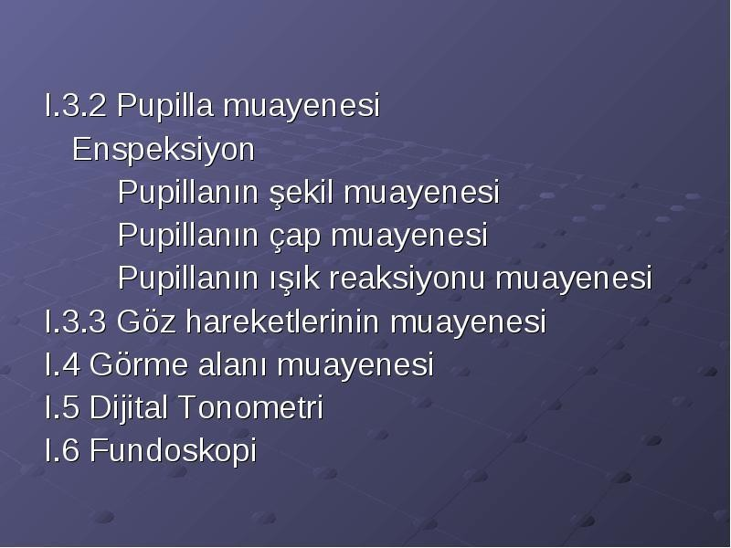

Slide 65

BİR SONRAKİ DERS HAKKINDA

Slide 66


